Slide 1

UN FRAMEWORK PER IL NATURAL LANGUAGE PROCESSING:
ANALISI PRESTAZIONALE PER LA RISOLUZIONE DI TASK DI TEXT CLASSIFICATION E NAMED ENTITY RECOGNITION IN AMBIENTE DISTRIBUITO
Tesi di Laurea Triennale
Relatore:
Prof. Roberto Basili
Correlatore:
Prof. Danilo Croce
Candidato:
Manuel Di Lullo
Macroarea di Scienze Matematiche, Fisiche e Naturali - Corso di Laurea in Informatica a.a. 2020/2021

Slide 2

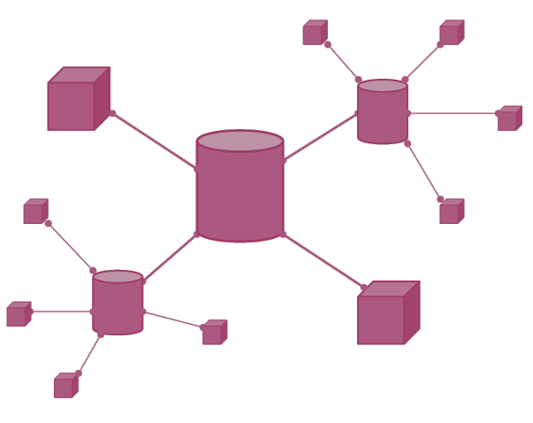

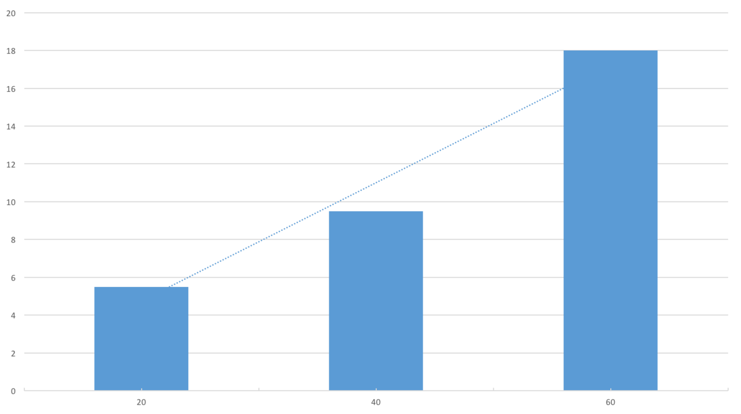
Obiettivi della tesi
Studio e definizione dell’ecosistema Hadoop per il calcolo distribuito di dati non strutturati
Creazione di un ambiente distribuito con l’ausilio di Hadoop e Apache Spark
1
2
Studio di modelli per la risoluzione di task di natura linguistica e del framework Spark NLP
Valutazione sperimentale dei modelli. Misura dell’accuratezza e della scalabilità della soluzione.
3
4

Slide 3




Un architettura per il calcolo distribuito
Campo dell’informatica che studia i sistemi distribuiti, ovvero sistemi che consistono in numerosi computer che interagiscono tra loro attraverso una rete al fine di raggiungere un obiettivo comune.​
Esempio modello master/slave
Worker 1
Worker 2
Master
Worker n

Slide 4




Soluzione proposta
Elaborazione dei dati in ambiente distribuito
Scheduling e gestione delle risorse
Gestione dei file in ambiente distribuito

Slide 5




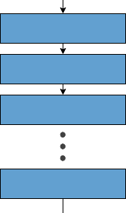
Calcolo distribuito con Spark e Hadoop
Nodo Master
Worker 1
Client
Worker n

Slide 6
Risultati ottenuti
Per la risoluzione dei task sono stati utilizzati diversi modelli, tra cui: BERT, Universal Sentence Encoder e GloVE
Risultati in termini di accuratezza
Risultati in termini di scalabilità*
Task | Risultato
Text Classification | 89%
Named Entity Recognition | 87%
# Esempi: 750.000 | 1 esecutore | 2 esecutori
BERT | 8h 6min 03s
4h 6min 05s
*Valutazione effettuata soltanto sul task di text classification

Slide 7
Conclusioni
Scalabilità
Accuratezza
Prospettive
Ottimi risultati:
I tempi di esecuzione diminuiscono linearmente rispetto al numero di esecutori
Notevoli risultati
Strumenti e modelli allo stato dell’arte facilmente implementabili
Approfondire le opzioni fornite dal framework
Sperimentazione su sistemi formati da un numero maggiore di worker
Utilizzo di modelli diversi
Sperimentazione su dati eterogenei

Slide 8
Grazie!
Ci sono domande?

